Slide 1

Андижон қишлоқ хўжалик институти
“ЯЙЛОВШУНОСЛИК” фани

Slide 2
1 – мавзу: ЯЙЛОВШУНОСЛИК ФАНИНИНГ МАҚСАД ВА ВАЗИФАСИ. ТАБИИЙ ЯЙЛОВ ВА ПИЧАНЗОРЛАРНИНГ ҲОЗИРГИ ҲОЛАТИ. ЯЙЛОВШУНОСЛИКНИНГ БИОЛОГИК АСОСЛАРИ.
РЕЖА:
1.Қишлоқ хўжалиги ишлаб чиқаришда фаннинг ўрни ва аҳамияти.
2.Озуқа турлари ва сифат кўрсаткичлари
3.Дала озуқачилиги

Slide 3

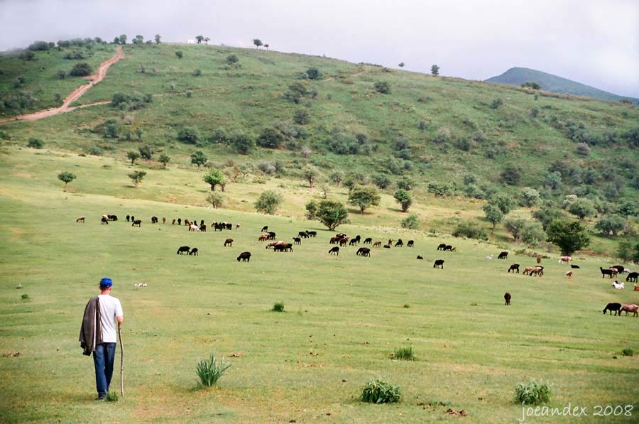
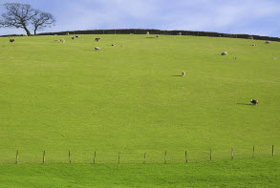
Яйловшунослик фанининг мақсади, вазифалари, қисқача тарихи
Яйловшунослик фани - озуқа етиштириш соҳасининг муҳим, салмоқли қисми бўлиб республикамизда тарқалган табиий ўтлоқ ва пичанзорлар майдонлари, табиий ўтлоқларда тарқалган ўт-ўланлар турлари, уларнинг ўсиш, ривожланиш, озуқа заҳиралари тўплаш қонуниятлари, улардан самарали фойдаланиш, маҳсулдорлигини ошириш йўлларини ўргатувчи фандир.

Slide 4
Фаннинг асосий вазифалари
Чўл ва адир минтақаси озуқбоп ўсимликларининг муҳим хўжалиқ биологиқ экологик хусусиятларини ўрганиш;
Табиий ва сунъий яйловлардан самарали фойдаланиш, мол боқишнинг ўсимлик қопламига таъсирига оид турқум масалаларни ўрганиш.
Яйлов типлари хусусиятлари асосида уларнинг маҳсулдорлигини ошириш чора-тадбирларини ишлаб чиқиш, самарали фойдаланишга оид масалаларни ўргатиш.

Slide 5
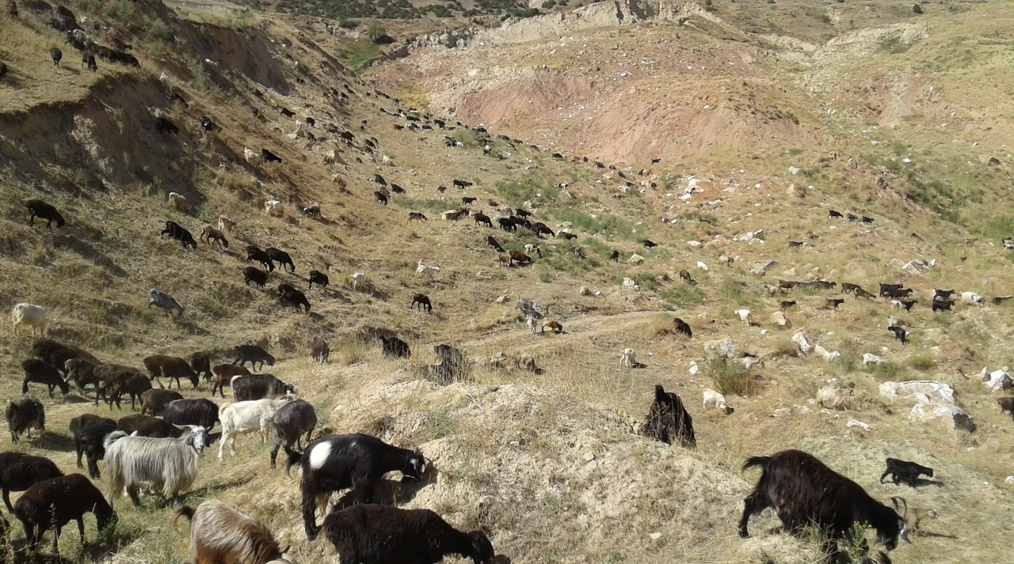
Фаннинг мақсади
Яйловшунослик фанини ўқитишдан кўзланадиган асосий мақсад талабаларда мазкур фанга лойиқ зарур тушунчалар ҳосил қилиш, уларда боқиладиган қўй-қўзилардан юқори ва сифатли маҳсулот олиш ва молларнинг соғлиғини, яйлов маҳсулдорлигини узоқ муддат таъминлаш; умуман, яйлов майдонларидан илмий асосланган фойдаланиш масалаларини ўргатишдан иборат.

Slide 6
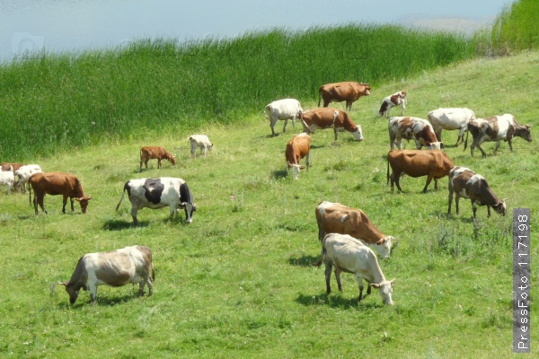
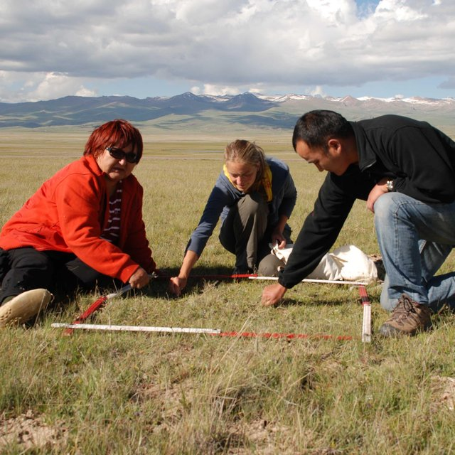
Яйловшуносликнинг асосий объекти
Яйловшуносликнинг асосий объекти сифатида ўсимликлар қоплами қабул қилинган. Бироқ ўсимликлар дунёси ва уларнинг ривожланиш, тарқалиш, парваришлаш қонуниятларини ўргатувчи ботаника, ўсимликшунослиқ деҳқончилик каби турдош фанлардан фарқ қилибоқ яйловшунослик озуқа, ем-хашак бўлаоладиган ўсимликлар турлари ва уларнинг ўзига хос хусусиятлари, самарали фойдаланиш туркум масалалари билан шуғулланади.

Slide 7
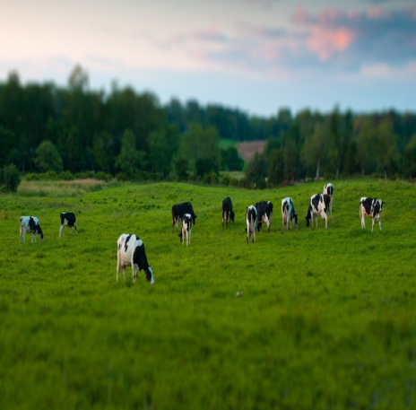
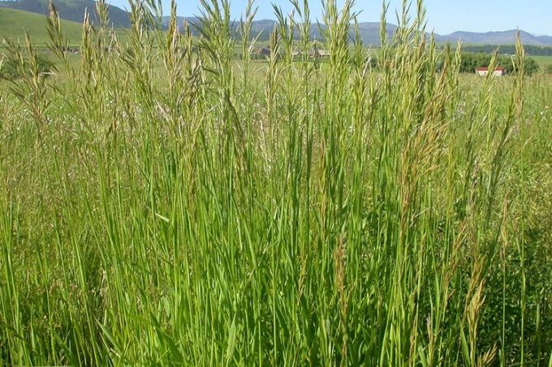
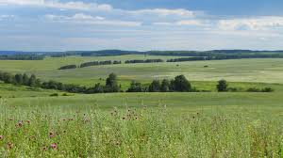
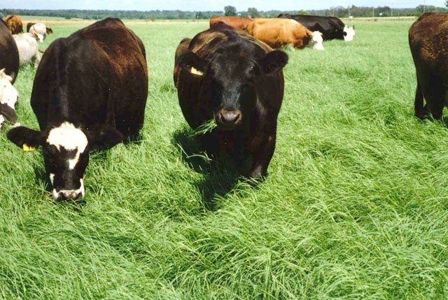
Фаннинг асосини ташкил қилувчи 2 тушунча
Яйлов
Яйлов деб ўсимлик қоплами уй ҳайвонларини боқиш учун мўлжалланган майдонга айтилади
Пичанзор
Пичанзор деганда эса ўсимлик қоплами озуқа (пичан) тайёрлаш учун мўлжалланган ер майдонлари тушунилади
Улардан, ўрни келганда, яйлов сифатида ҳам фойдаланиш мумкин
Ҳар бир яйлов типи маълум ботаник турлар ва таркибдан иборат ўсимликлар гуруҳидан ташкил топган бўлиб маҳсулдор ҳолатда сақланади ва фойдаланиши лозим

Slide 8
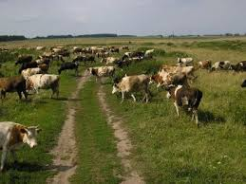
Яйлов типи
Яйлов типи деб озуқабоп турлар ва миқдор жиҳатдан маълум таркибга эга яйловларга айтилади
Яйлов типларининг асосий белгилари сифатида ўсимликлар таркиби, ўсимлик қопламининг тузилиши, улар тарқалган тупроқ юзаси тузилиши масалалари қабул қилинган. Таъкидлаш жоизки, ханўзгача қоракўлчилик яйлов типлари борасида умум тан олинган ва қабул қилинган тушунча мавжуд эмас.

Slide 9
Зарур атамалар ва тушунчалар
ФИТО-ЦЕНОЗЛАР
Маълум бир муҳитда ва бир-бири билан яшай олишга мослашган ўсимликлар гуруҳлари фитоценозлар (фитон- ўсимлиқ ценоз-гуруҳ, бирлашма) ёки ўсимлик бирлашмалари дейилади
ўсимлик ассоциация-лари
Бир хил тузилиш ва таркибдаги фитоценозлар ўсимлик ассоциациялари дейилади, аниқроғи, маълум флористик таркибдаги ва маълум муҳитда тарқалган фитоценозлар ассоциациялар демакдир
Формация деб асосий қавати маълум бир ўсимлик (масалан, шувоқ) туридан ташкил топган ассоциацияларга айтилади
Формация
Ўсимликлар типи
Ўсимликлар типи деб асосий қавати бир хил тузилишдаги ўсимликлар туридан ташкил топган формацияларга айтилади.

Slide 10

Яйловшунослик фанининг шаклланиш ва ривожланишининг қисқача тарихи.
Озуқа етиштириш тариҳи 2 босқичга ажратилади
ўсимлик қопламидан оддий фойдаланиш босқичи
ўсимлик қопламини тубдан ўзгартириш, уларда махсус озуқа етиштириш манбаларини барпо этиш ва яхшилаш босқичи

Slide 11
ҚОРАКЎЛЧИЛИК ЯЙЛОВЛАРИНИ ЎРГАНИШНИ БОСҚИЧЛАРИ
1-давр
(1820-1920 йиллар) ўлкамиз табиати, ўсимликларнинг тарқалиши, уларнинг турлари ва миқдорини аниқлашда дастлабки қадамлар, маълумотлар йиғиш даври
2-давр
(1920-1950 йиллар) яйловбоп майдонларни комплекс текшириш даври
3-давр
ўтган асрнинг 50 чи-йилларидан ҳозирги кунгача бўлган давр.

Slide 12
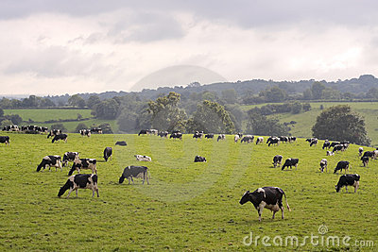
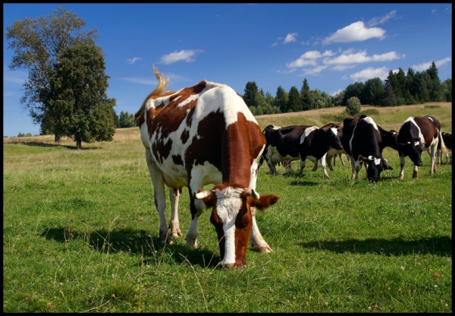
Табиий яйлов майдонларини инвентаризациялаш.
Ўзбекистонда табиий яйлов майдонларини батафсил ўрганиш, хар худуд, яйлов типлари, муайян хужаликларга карашли яйловбоп майдонларнинг усимлик коплами, озика захиралари микдори ва сифатини урганиш масалалари ХХ асрнинг 30-чи ийлларида бошланган ва хозирга кадар уз долзарблигини йукотган эмас.

Slide 13
Ўзбекистон Республикасининг яйлов ва пичанзорлари фонди минг/га ҳисобида
Вилоятлар | Яйлов ва пичанзорлар нинг ялпи майдони | Шу жумладан сув билан таьминланганлиги
 |  | Сув билан таъминлан ган | Сув билан таъминлан- маган
Қорақалпоғистон Республикаси | 4856.0 | 4492.3 | 363.7
Андижон | 21.9 | 21.9 | -
Бухоро | 2684.5 | 2416.3 | 268.2
Жиззах | 738.3 | 723.9 | 14.4
Қашқадарё | 1487.6 | 1487.6 | -
Навоий | 10008.7 | 8270.5 | 1738.2
Наманган | 153.3 | 153.3 | -
Самарқанд | 795.2 | 516.2 | 279.0
Сурхондарё | 851.7 | 817.0 | 34.7
Тошкент | 392.1 | 356.6 | 35.5
Фарғона | 24.6 | 24.6 | -
Хоразм | 172.2 | 107.2 | 65.0
Республика бўйича | 22209.7 | 19411.0 | 2798.7

Slide 14
Қоракўлчилик худудларида яйлов майдонларининг вилоятлар бўйича тақсимланиши ва сув билан таъминланганлик даражаси
Вилоятлар | Жами яйлов майдони, минг/га | Шу жумладан сув билан таъминлан ганлиги |  | Сув билан таъминлан-маганлиги
 |  | минг/га | % | минг/га | %
Қорақалпоғистон Республикаси | 4856,0 | 4492,3 | 92,5 | 363,7 | 7,5
Бухоро | 2684,5 | 2416,3 | 90,0 | 268,2 | 10,0
Жиззах | 738,3 | 723,9 | 98,0 | 14,4 | 2,0
Қашқадарё | 1487,6 | 1487,6 | 100 | - | -
Навоий | 10008,7 | 8270,5 | 88,2 | 1738,2 | 11,8
Самарқанд | 795,2 | 516,2 | 64,9 | 279,0 | 29,1
Сурхондарё | 851,7 | 817,0 | 89,6 | 34,7 | 10,4

Slide 15
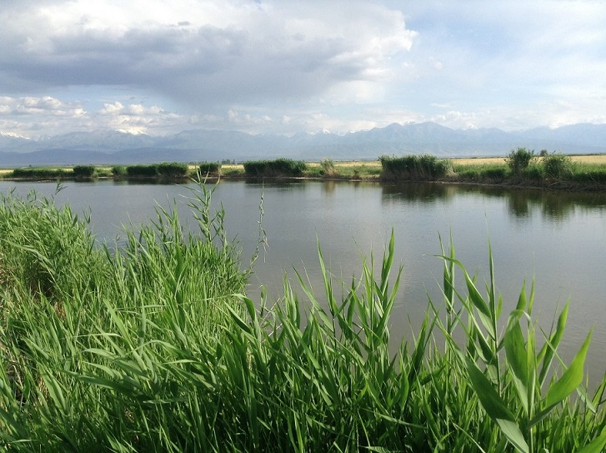
Табиий яйлов ва пичанзорларнинг ҳозирги ҳолати
Яйловларнинг сув билан таъминланганлик даражаси
Ҳозирги кунда Республикамиз яйловларида 2 мингга яқин шаҳтали қудуқлар, мингдан ортиқ артезиан скважиналари, 200 га яқин булоқлар ва 1.1 минг км трубопроводлар мавжуд

Slide 16
Яйловларнинг ҳолатига қараб тақсимланиши

Slide 17
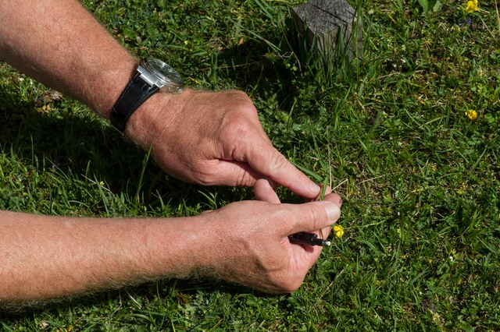
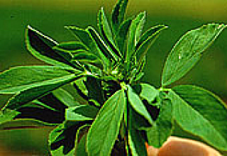
ЯЙЛОВШУНОСЛИКНИНГ БИОЛОГИК АСОСЛАРИ
Ўсимликлар дунёси эволюция жараёнида мослашиш кўринишларидан бири сифатида уларнинг ҳаётий шакллари тушунчаси вужудга келган ва кенг қўлланилади
Ўсимликларнинг ҳаётий шакллари деганда ташқи муҳитга мослашиши ва муҳитнинг комплекс шароитларига муносабатига қараб ва қайта тикланиш органининг жойлашиш ўрни тушинилади

Slide 18
Чўл худудларида тарқалган ўсимлик турларини ҳаётий шаклларига қараб акад.Н.Т.Нечаева 4 гуруҳ ва 12 турга ажратади
Дарахт ва буталар
Дарахтлар
Буталар
Ярим буталар
Ярим буталар
Ярим бутачалар
Бутачалар
Кўп йиллик ўтлар
Узоқ ўсувчи (баҳор-ёз) кўп йиллик ўтлар
Қиш-баҳор ёки баҳорда ўсувчи кўп йиллик ўтлар
Икки йиллик ўтлар
Бир йиллик ўтлар
Узоқ ўсувчи бир йиллик ўтлар
Эрта баҳорда ўсувчи бир йиллик ўтлар
Кўклам фаслида ривожланишга мослашган бир йилликлар
Мох ва лишайниклар

Slide 19

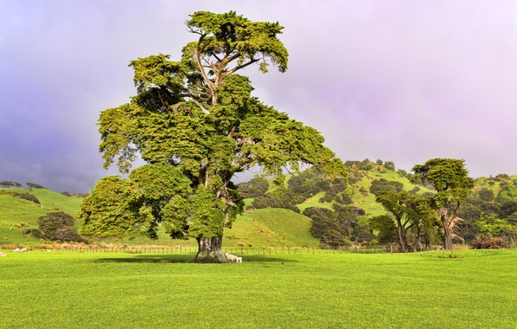
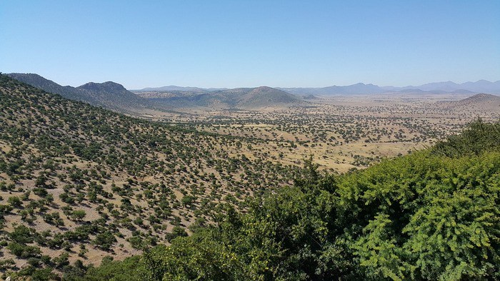
Дарахтлар
Дарахтлар-кўп йиллик баланд бўйли ўсимликлар бўлиб ташқи кўриниши жиҳатдан аксарият холларда битта йирик танадан иборат, кучли сершохланган ҳаётий шаклдир.
Баландлиги, ўсиш шароити, ўсимлик турига қараб 4-60 (120) метргача етади. Илдиз системаси ўта бақувват, чуқур ривожланган. Яшаш умри анча ўзун - 150-300 йилдан ортиқ.

Slide 20
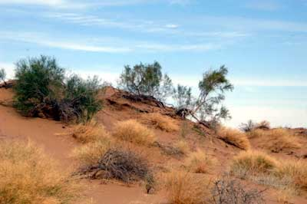
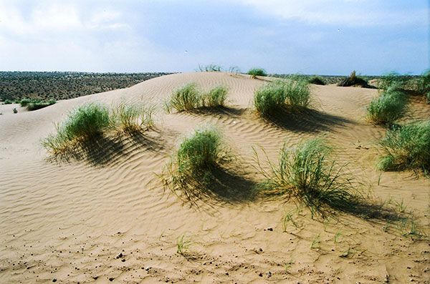
Буталар
Чўлларда ўсадиган буталарга келсақ улар дарахтлардан танасизлиги, унинг ўрнига бир нечта таначаларнинг мавжудлиги билан фарқланиб туради. Буталарнинг бўйи 4-5 м, чўлда- 2-2.5 метр атрофида. Яшаш даври ўртача 20-30 йил, баъзан 100 йилгача етади. Ҳар йил таналарининг бир қисми, яъни, кўп йиллик таналар ўзунлигининг ярмидан ками қурийди; қайта тикланиши (кўкариш) тананинг қолган қисмидаги кўртаклар ҳисобидан давом этади.
Буталарнинг тарқалиш зонаси анча кенг-тундрадан тортиб тропикларгача. Улар ҳам дарахтлардек доим яшил ва ёзги яшил гуруҳга ажратилади. Биринчисига Қрим, Кавказда ўсадиган лавр, рододендрон, брусника, коссондраларни; иккинчисига — қрушина, малина, черника, толлар, тераклар мисол бўлаолади. Бу турларнинг озуқавий аҳамияти ва ейилувчанлиги паст
.

Slide 21
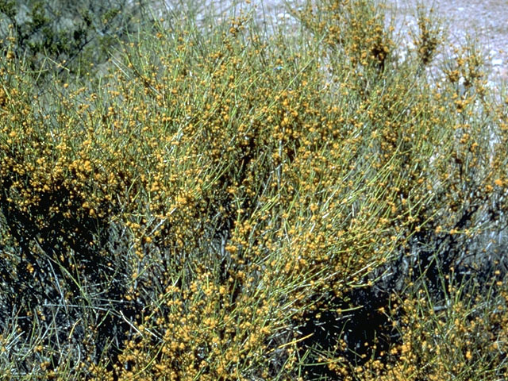
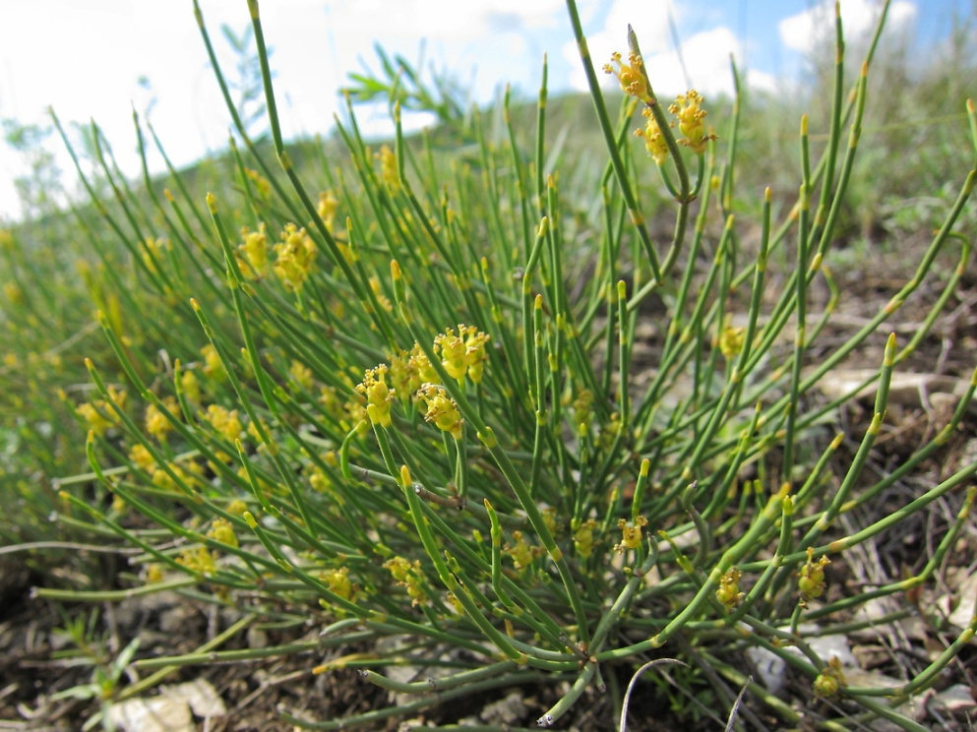
Ярим буталар
Ярим буталар - новдаларининг пастки қисми ёғочлашиб устки қисми эса ҳар йили қурийдиган ҳаётий шакл ҳисобланади. Новдаларнинг 1-3 қисми қурийдиган бўйи 0.5 метрдан баланд турлар ярим буталар жумласига киритилса, ярим бутачаларнинг йиллик новдалари анча қискароқ (10- 20см) ва бўйи 0.5 метрдан ошмайди.

Slide 22
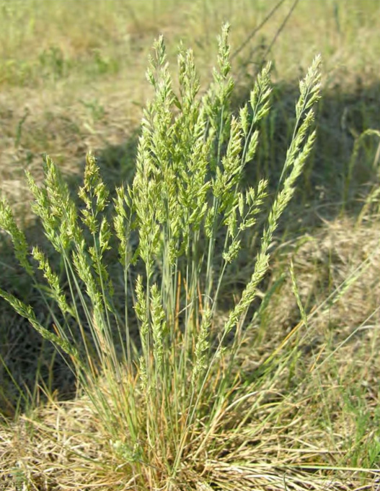
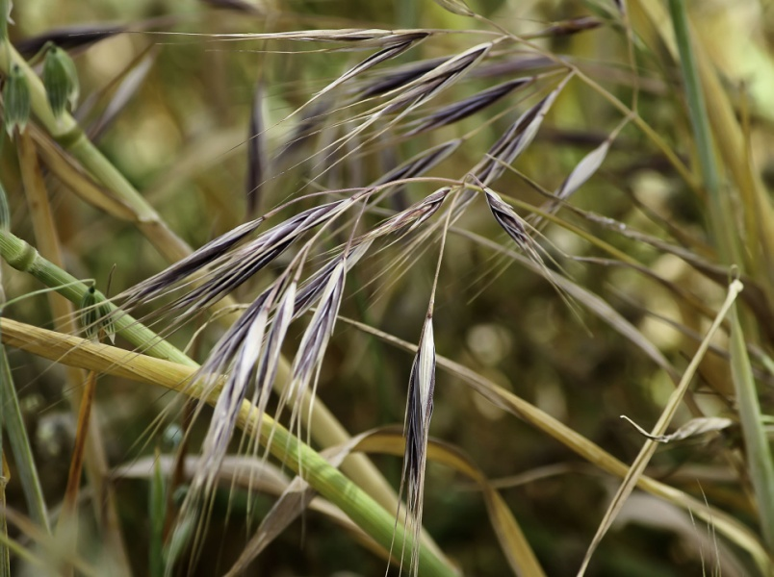
Кўп йиллик ўтлар
Кўп йиллик ўтларга хос хусусият уларнинг тупроқдан юза қисми ўз вегетациясини тугатгач бутунлай қўриб колиши ҳисобланади. Усимликларнинг бундан кейинги ҳаёти шоналаш зонасида жойлашган кўртаклар ҳисобидан ўсиб чиқувчи новдалар ҳисобидан давом этади. Кўп йиллик ўтларнинг кўртаклари одатда новдаларнинг ҳисобидан ҳам давом этади. Кўп йиллик ўтларнинг кўртаклари, одатда, новдаларнинг пастки қисми, илдизпоялар, пиёзчалар, туганаклар ёки илдизларда жойлашган бўлади..

Slide 23
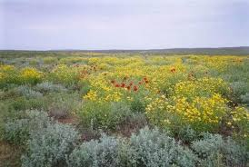
Эфемерлар ва эфемероидлар.
Эфемерлар деганда қисқа ўсиш ва ривожланиш даврига эга бир йиллик ўсимликлар тушинилса, худди шундай ўсиш, ривожланиш циклига хос кўп йиллик ўсимликлар - эфемероидлар дейилади. Марказий Осиё чўл ва адирларида ранг, қўнғирбош, илоқлар эфемероидлар гуруҳига қирувчи типик ўсимликлар ҳисобланади.
Эфемероидларга хос биологик хусусиятлар шундан иборатки, улар пиёзчалари (қўнғирбош), илдизмевалари (илоқ, ранг) ёрдамида кўпаяди.

Slide 24
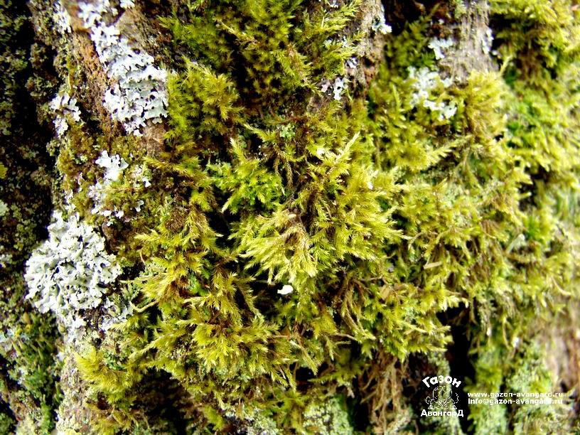
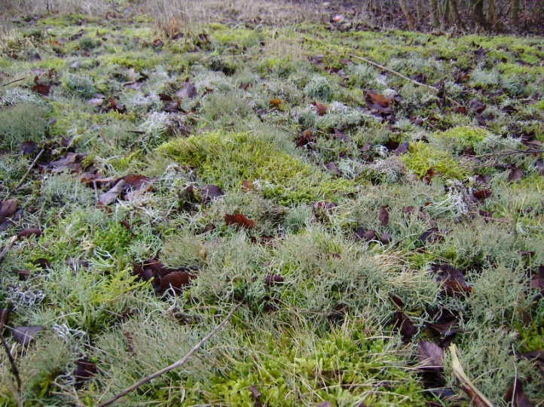
Мох ва лишайниклар
Мох ва лишайниклар замбруғ ва сув ўтларининг симбиозидан иборат ўсимликлар гуруҳи ҳисобланади.
Озуқавий моҳияти жиҳатдан улар бизнинг яйловларимизда деярли аҳамиятга эга эмас. Иккинчидан, Республика яйловларида жуда оз турда учрайдиган мох ва лишайниклар деярли ейилмайди.

Slide 25
ЎСИМЛИКЛАР БИОЛОГИЯСИНИНГ ШАКЛЛАНИШ ШАРОИТИ
Ўсиш
Ўсимликларнинг ўсиши деганда ўсимликлар массасининг ва ҳажмининг ошиши назарда тутилади
Ривожланиш
Ўсимликларнинг ривожланиши деб сифатий ўзгаришлар содир бўлиши тушинилади (турли фазалар - кўкариш, майсалашдан бошлаб уруғ ва меваларнинг пишишигача бўлган даврда содир бўладиган) сифатий ўзгаришлар кўзда тутилади.

Slide 26
Ҳар бир ўсимлик тури ўз ҳаёти давомида бир неча даврни ўтайди. Кўпчилик турларда бундай босқич асосан 4 даврдан иборат
Дастлабки турғунлик сокинлик даври
Ёшлик даври
Генератив давр
Қарилик (сенил) даври

Slide 27
ЭЪТИБОРИНГИЗ
У Ч У Н
РАХМАТ !!!

